Slide 1
ΚΡΥΣΤΑΛΛΙΚΟ ΠΛΕΓΜΑ

Slide 2
ΚΡΥΣΤΑΛΛΙΚΟ ΠΛΕΓΜΑ
Τα ορυκτά είναι κρυσταλλικά σώματα
Oι ιδιότητές τους ερμηνεύονται με τον καθορισμό
της χημικής τους σύστασης
και της κρυσταλλικής τους δομής (ταξινομημένη διάταξη των δομικών μονάδων στο χώρο)
Δομικές μονάδες μπορεί να είναι άτομα, ιόντα ή μόρια

Slide 3
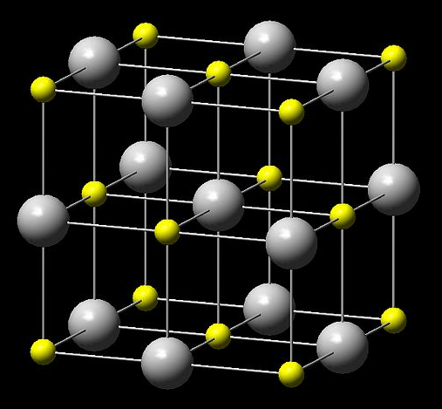
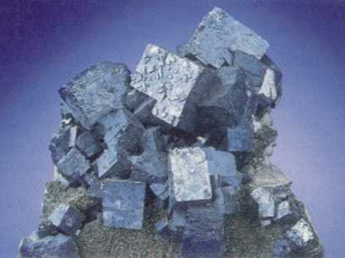
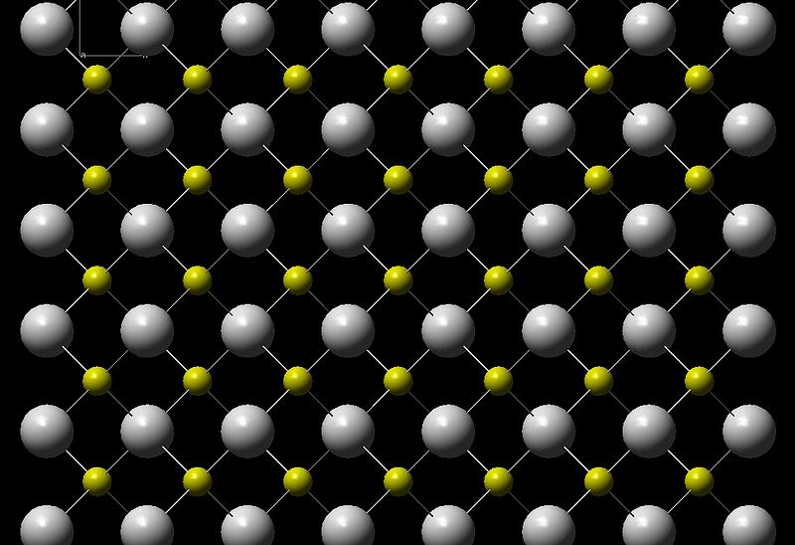
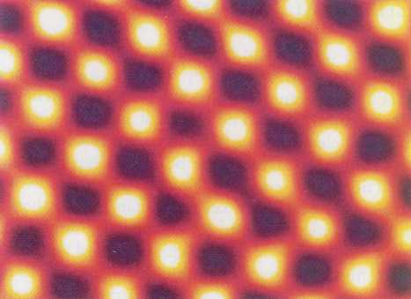
ΚΡΥΣΤΑΛΛΙΚΟ ΠΛΕΓΜΑ
Γαληνίτης
PbS
Pb
S

Slide 4
ΚΡΥΣΤΑΛΛΙΚΟ ΠΛΕΓΜΑ
Περιοδική επανάληψη μιας δομικής μονάδας προς μια κατεύθυνση δίνει το γραμμικό πλέγμα

Slide 5
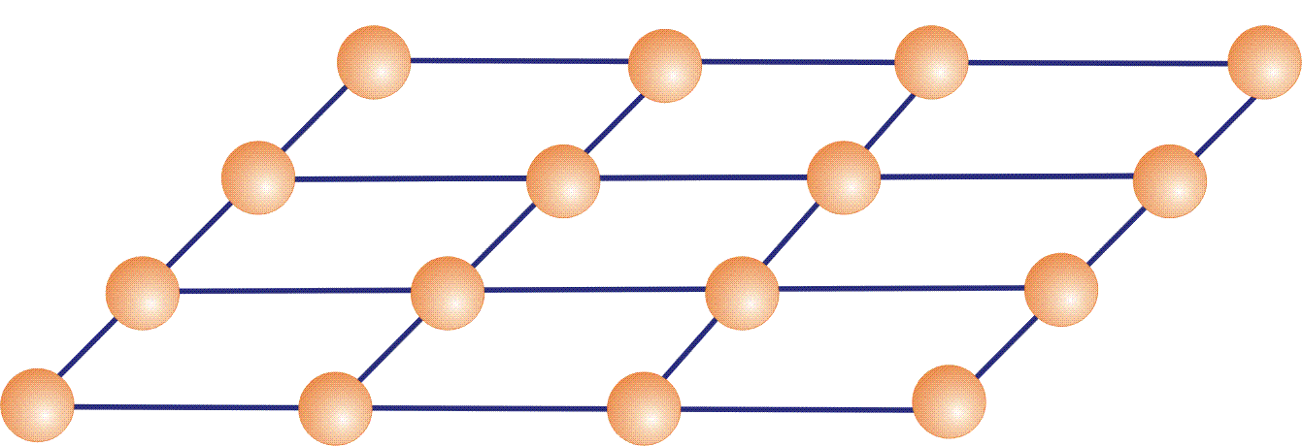
ΚΡΥΣΤΑΛΛΙΚΟ ΠΛΕΓΜΑ
Περιοδική επανάληψη μιας δομικής μονάδας προς δύο κατευθύνσεις δίνει το επίπεδο πλέγμα ή δικτυωτό επίπεδο

Slide 6
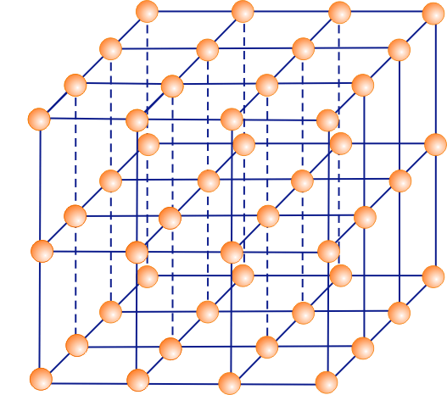
ΚΡΥΣΤΑΛΛΙΚΟ ΠΛΕΓΜΑ
Περιοδική επανάληψη μιας δομικής μονάδας προς τρεις κατευθύνσεις δίνει το τρισδιάστατο πλέγμα ή πλέγμα μετατοπίσεων

Slide 7
ΚΡΥΣΤΑΛΛΙΚΟ ΠΛΕΓΜΑ
Δικτυωτό επίπεδο
Βρόχος παραλληλόγραμμο
δικτυωτού επιπέδου
Δεσμός κορυφή
παραλληλόγραμμου
Στοίχος ευθεία που διέρχεται από δεσμούς

Slide 8
ΚΡΥΣΤΑΛΛΙΚΟ ΠΛΕΓΜΑ
Κυψελίδα ή
στοιχειώδες πλέγμα παραλληλεπίπεδο του πλέγματος μετατοπίσεων

Slide 9
ΚΡΥΣΤΑΛΛΙΚΟ ΠΛΕΓΜΑ
Κυψελίδα ή
στοιχειώδες πλέγμα παραλληλεπίπεδο του πλέγματος μετατοπίσεων
c_{o}
Παράμετροι
a_{o} b_{o} c_{o}
α
β
b_{o}
Γωνίες
α β γ
a_{o}
α
γ
α

Slide 10
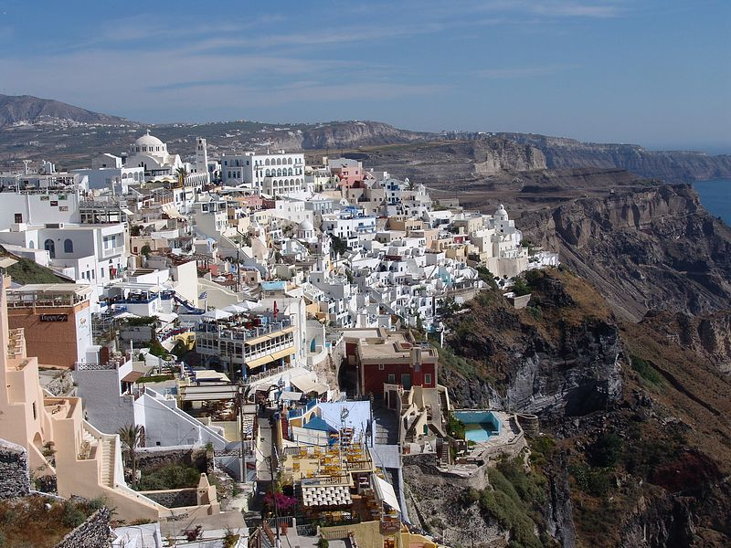
Σαντορίνη

Slide 11
ΔΟΜΗ ΟΡΥΚΤΩΝ ΣΥΝΤΑΞΗ ΑΤΟΜΩΝ

Slide 12
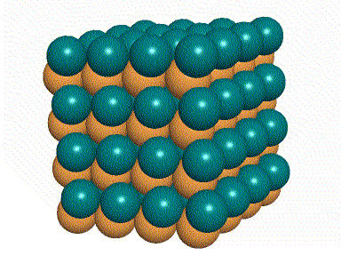
ΔΟΜΗ ΟΡΥΚΤΩΝ - ΣΥΝΤΑΞΗ ΑΤΟΜΩΝ
Η δομή μιας ιοντικής ένωσης καθορίζεται από
το μέγεθος των ιόντων της &
το φορτίο των ιόντων (σθένος)
Η δομή πρέπει να είναι γεωμετρικά σταθερή & ηλεκτρικά ουδέτερη δηλαδή το ποσό των θετικών και αρνητικών φορτίων στα ιόντα πρέπει να εξισορροπείται

Slide 13
ΔΟΜΗ ΟΡΥΚΤΩΝ - ΣΥΝΤΑΞΗ ΑΤΟΜΩΝ
Η γεωμετρική σταθερότητα και η ηλεκτρική ουδετερότητα των κρυσταλλικών δομών ελέγχεται από τους νόμους ή κανόνες του Pauling.
Οι νόμοι δείχνουν ότι ως ορυκτά μπορούν να εμφανίζονται μόνο πολύ σταθερές ενώσεις.
Λιγότερο σταθερές ενώσεις είτε δεν εμφανίζονται στη φύση είτε μετατρέπονται σε ορυκτά τα οποία είναι περισσότερο σταθερά στις υπάρχουσες φυσικοχημικές συνθήκες.

Slide 14
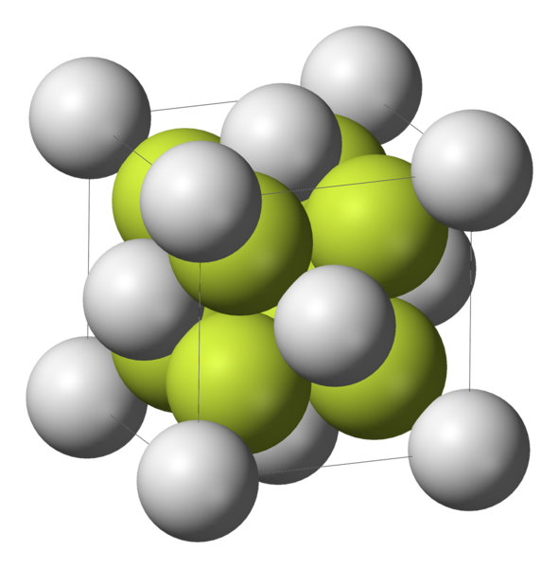
ΔΟΜΗ ΟΡΥΚΤΩΝ - ΣΥΝΤΑΞΗ ΑΤΟΜΩΝ
Αντίθετα φορτισμένα ιόντα έλκονται για να σχηματίσουν κρυσταλλικές δομές
Οι συνδετικές δυνάμεις είναι χημικοί δεσμοί
Κάθε ιόν συντάσσει γύρω του αντίθετα φορτισμένα ιόντα τόσα, όσα του επιτρέπει το μέγεθός του

Slide 15
ΔΟΜΗ ΟΡΥΚΤΩΝ - ΣΥΝΤΑΞΗ ΑΤΟΜΩΝ
Τα ιόντα θεωρούνται σαν σφαίρες που βρίσκονται μεταξύ τους σε άμεση επαφή
Τα συντασσόμενα ιόντα διατάσσονται γύρω από το συντάσσον ιόν
έτσι ώστε τα κέντρα τους να αποτελούν κορυφές ενός κανονικού πολυέδρου που λέγεται πολύεδρο σύνταξης

Slide 16
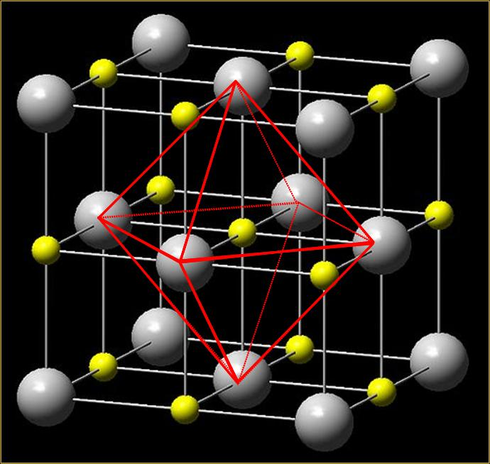
ΔΟΜΗ ΟΡΥΚΤΩΝ - ΣΥΝΤΑΞΗ ΑΤΟΜΩΝ
Στο κέντρο του πολυέδρου σύνταξης βρίσκεται το κατιόν (συντάσσον) ενώ στις κορυφές βρίσκονται τα ανιόντα (συντασσόμενα) και αντίθετα
κατιόν
ανιόν

Slide 17
ΔΟΜΗ ΟΡΥΚΤΩΝ - ΣΥΝΤΑΞΗ ΑΤΟΜΩΝ
Ο αριθμός των ιόντων που βρίσκονται στις κορυφές του πολυέδρου σύνταξης αποτελεί τον αριθμό σύνταξης (Α.Σ.)
Α.Σ.= 6
Πολύεδρο σύνταξης οκτάεδρο
κατιόν
ανιόν

Slide 18
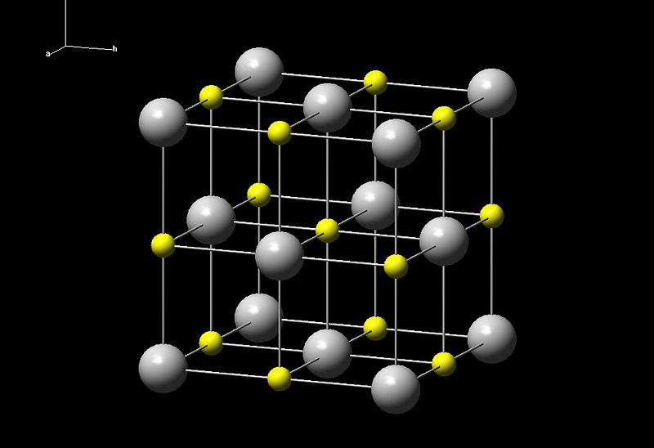
ΔΟΜΗ ΟΡΥΚΤΩΝ - ΣΥΝΤΑΞΗ ΑΤΟΜΩΝ
Παράδειγμα NaCl
Κάθε Na⁺ περιβάλλεται από 6 ιόντα Cl⁻
Ο αριθμός σύνταξης του Na σε σχέση με το Cl είναι 6 (Α.Σ.= 6)
Το πολύεδρο σύνταξης είναι οκτάεδρο
Na
Cl
Κρυσταλλικό πλέγμα NaCl

Slide 19
ΔΟΜΗ ΟΡΥΚΤΩΝ - ΣΥΝΤΑΞΗ ΑΤΟΜΩΝ
Παράδειγμα NaCl
Αλλά και κάθε Cl⁻ περιβάλλεται από 6 ιόντα Na⁺
Ο αριθμός σύνταξης του Cl σε σχέση με το Na είναι 6 (Α.Σ.= 6)
Cl
Na
Κρυσταλλικό πλέγμα NaCl

Slide 20
ΔΟΜΗ ΟΡΥΚΤΩΝ - ΣΥΝΤΑΞΗ ΑΤΟΜΩΝ
Na
Cl
Παράδειγμα NaCl
O Α.Σ. του Na και Cl είναι 6
Άρα, στο NaCl πρέπει να υπάρχει ίσος αριθμός ιόντων Na και Cl
Συμφωνία με χημικό τύπο NaCl
Συμφωνία με σθένη ιόντων Na⁺ και Cl⁻
Κρυσταλλικό πλέγμα NaCl

Slide 21
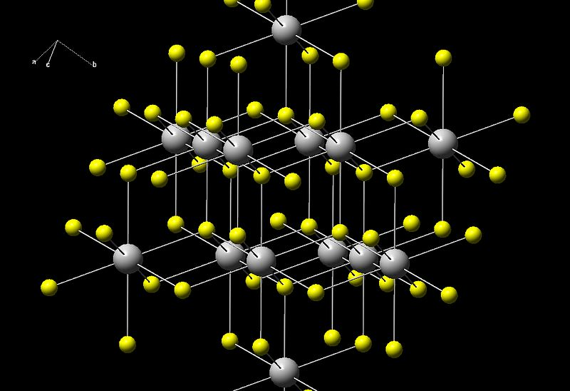
ΔΟΜΗ ΟΡΥΚΤΩΝ - ΣΥΝΤΑΞΗ ΑΤΟΜΩΝ
Παράδειγμα Φθορίτης CaF₂
Κάθε Ca²⁺ περιβάλλεται από 8 ιόντα F⁻
O αριθμός σύνταξης του Ca σε σχέση με το F είναι 8 (Α.Σ.= 8)
Το πολύεδρο σύνταξης είναι εξάεδρο
F
Ca
Κρυσταλλικό πλέγμα CaF₂

Slide 22
ΔΟΜΗ ΟΡΥΚΤΩΝ - ΣΥΝΤΑΞΗ ΑΤΟΜΩΝ
Παράδειγμα Φθορίτης CaF₂
Αλλά κάθε F⁻ περιβάλλεται από 4 ιόντα Ca²⁺
O αριθμός σύνταξης του F σε σχέση με το Ca είναι 4 (Α.Σ.= 4)
F
Ca
Κρυσταλλικό πλέγμα CaF₂

Slide 23
ΔΟΜΗ ΟΡΥΚΤΩΝ - ΣΥΝΤΑΞΗ ΑΤΟΜΩΝ
Παράδειγμα Φθορίτης CaF₂
O Α.Σ. του Ca είναι 8 ενώ του F είναι 4
Άρα, στο φθορίτη πρέπει να υπάρχει διπλάσιος αριθμός ιόντων F σε σχέση με το Ca
Συμφωνία με χημικό τύπο CaF₂
Συμφωνία με σθένη ιόντων Ca²⁺ και F⁻
F
Ca
Κρυσταλλικό πλέγμα CaF₂

Slide 24
ΔΟΜΗ ΟΡΥΚΤΩΝ - ΣΥΝΤΑΞΗ ΑΤΟΜΩΝ
Βασικός κανόνας
Ο ολικός αριθμός των ιόντων, όλων των ειδών, σε οποιαδήποτε σταθερή δομή, πρέπει να είναι τέτοιος, ώστε ο κρύσταλλος, ως σύνολο, να είναι ηλεκτρικά ουδέτερος
Δηλαδή: το σύνολο των θετικών φορτίων πρέπει να ισούται με το σύνολο των αρνητικών φορτίων των ιόντων που μετέχουν στην ένωση

Slide 25
ΔΟΜΗ ΟΡΥΚΤΩΝ - ΣΥΝΤΑΞΗ ΑΤΟΜΩΝ
Στο NaCl: Na⁺ και Cl⁻ (μονοσθενή)
Άρα πρέπει να υπάρχει ίσος αριθμός Na και Cl (1Na + 1Cl)
Στο CaF₂: Ca²⁺ (δισθενές) και F⁻ (μονοσθενές)
Άρα πρέπει να υπάρχει διπλάσιος αριθμός F σε σχέση με Ca (1Ca+2F)

Slide 26
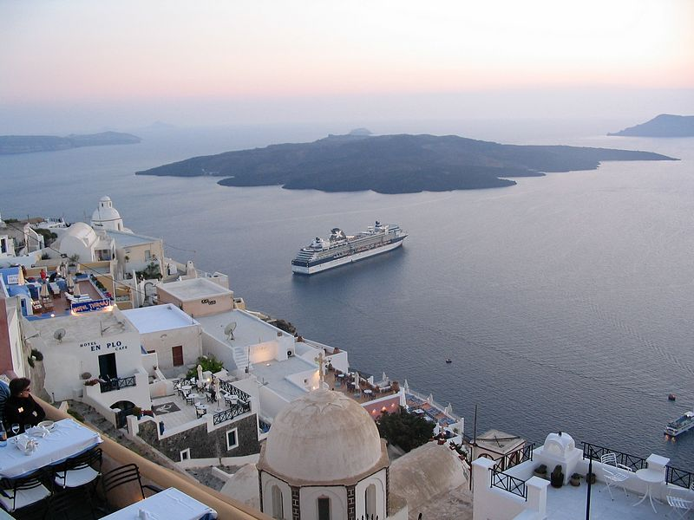
Σαντορίνη

Slide 27
ΑΝΑΛΟΓΙΑ ΙΟΝΤΙΚΗΣ ΑΚΤΙΝΑΣ

Slide 28
ΑΝΑΛΟΓΙΑ ΙΟΝΤΙΚΗΣ ΑΚΤΙΝΑΣ
Οι μεγαλύτερες δυνάμεις εκδηλώνονται μεταξύ ιόντων που βρίσκονται πολύ κοντά μεταξύ τους
Τα ιόντα αυτά αποτελούν την πρώτη στιβάδα σύνταξης
Η γεωμετρία της στιβάδας αυτής και συνεπώς και ο αριθμός σύνταξης εξαρτώνται από τα σχετικά μεγέθη των ιόντων που συντάσσονται

Slide 29
ΑΝΑΛΟΓΙΑ ΙΟΝΤΙΚΗΣ ΑΚΤΙΝΑΣ
F
Πρώτη στοιβάδα σύνταξης
Na
Cl
Ca
Αριθμός σύνταξης: 6
Πολύεδρο σύνταξης: Οκτάεδρο
Αριθμός σύνταξης: 8
Πολύεδρο σύνταξης: Εξάεδρο

Slide 30
ΑΝΑΛΟΓΙΑ ΙΟΝΤΙΚΗΣ ΑΚΤΙΝΑΣ
Η γεωμετρία της στιβάδας εξαρτάται από το λόγο της ιοντικής ακτίνας του μικρότερου κατιόντος (R_{κ}) προς την ιοντική ακτίνα του μεγαλύτερου ανιόντος (R_{α}) εκφρασμένα σε μονάδες Å
Ο λόγος R_{κ}:R_{α} λέγεται αναλογία ιοντικής ακτίνας (Α.Ι.Α.)

Slide 31
ΑΝΑΛΟΓΙΑ ΙΟΝΤΙΚΗΣ ΑΚΤΙΝΑΣ
Η Α.Ι.Α. του Na και του Cl στον αλίτη NaCl είναι: R_{Na} = 0.97 Å R_{Cl} = 1.81 Å R_{Na} : R_{Cl} = 0.97/1.81 = 0.54
Η Α.Ι.Α. του Ca και του F στο φθορίτη CaF₂ είναι: R_{Ca} = 0.99 Å R_{F} = 1.33 Å R_{Ca} : R_{F} = 0.99/1.33 = 0.74

Slide 32
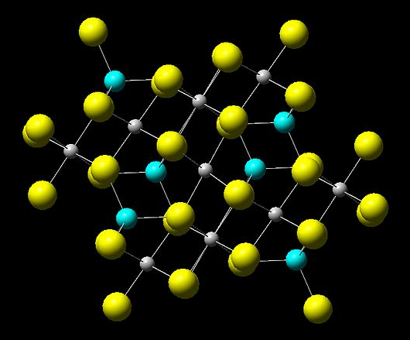
ΑΝΑΛΟΓΙΑ ΙΟΝΤΙΚΗΣ ΑΚΤΙΝΑΣ
Σύνταξη δύο ή περισσοτέρων κατιόντων με το ίδιο ανιόν
Ξεχωριστές Α.Ι.Α. για το κάθε κατιόν
Στο σπινέλιο MgAl₂O₄ Mg και Al συντάσσονται με Ο: R_{Mg} = 0.66 Å R_{Al} = 0.51 Å R_{O} = 1.40 Å
R_{Mg} : R_{O} = 0.66/1.40 = 0.47
R_{Al} : R_{O} = 0.51/1.40 = 0.36
Mg
Al
O

Slide 33
ΑΝΑΛΟΓΙΑ ΙΟΝΤΙΚΗΣ ΑΚΤΙΝΑΣ
Ανάλογα με την Α.Ι.Α. είναι ευσταθής μία ορισμένη διάταξη που αντιστοιχεί σε ένα ορισμένο αριθμό σύνταξης (Α.Σ.)
Αν θεωρηθούν τα ιόντα ως σφαίρες δεδομένων ακτινών οι σταθερές διατάξεις κατιόντων-ανιόντων για μια συγκεκριμένη Α.Ι.Α. υπολογίζονται με απλούς γεωμετρικούς υπολογισμούς

Slide 34
ΑΝΑΛΟΓΙΑ ΙΟΝΤΙΚΗΣ ΑΚΤΙΝΑΣ
Κατιόντα (ιοντικές ακτίνες)
Si⁴⁺ πυρίτιο
Al³⁺ αργίλιο
Ca²⁺ ασβέστιο
Na⁺ νάτριο
K⁺ κάλιο
0.40 Å
0.54 Å
1.00 Å
1.02 Å
1.38 Å
Ανιόντα (ιοντικές ακτίνες)
Ο²⁻ οξυγόνο
Cl⁻ χλώριο
S²⁻ θείο
1.40 Å
1.81 Å
1.84 Å

Slide 35
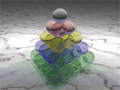
Δωδεκαπλή διάταξη: Α.Σ. = 12
Α.Ι.Α. = 1
Τα συντάσσοντα και συντασσόμενα ιόντα έχουν ίδιο μέγεθος
Τρισδιάστατη διάταξη σφαιρών σε κουτί
Κάθε σφαίρα σε επαφή με τις 12 πλησιέστερες
Συμπαγής εξαγωνική συσσωμάτωση (HCP)
Συμπαγής κυβική συσσωμάτωση (CCP)
Σπάνια στα ορυκτά, κυρίως στα αυτοφυή μέταλλα και σε κράματα

Slide 36
Δωδεκαπλή διάταξη: Α.Σ. = 12
Συμπαγής εξαγωνική
συσσωμάτωση (HCP)
Συμπαγής κυβική
συσσωμάτωση (CCP)

Slide 37
Οκταπλή ή κυβική ή εξαεδρική διάταξη Α.Σ. = 8
Α.Ι.Α. = 1 - 0.732
Το συντάσσον κατιόν είναι ελαφρά μικρότερο των συντασσόμενων ανιόντων
Τα συντασσόμενα ανιόντα βρίσκονται στις κορυφές κύβου ή εξαέδρου
RbCl, CsCl
F
Ca
Φθορίτης CaF₂

Slide 38
Εξαπλή ή οκταεδρική διάταξη Α.Σ. = 6
Α.Ι.Α. = 0.732 – 0.414
Τα συντασσόμενα ανιόντα βρίσκονται στις κορυφές κανονικού οκταέδρου
Το Na και Cl στον αλίτη το Ca και η CO₃ στον ασβεστίτη πολλά κατιόντα στα πυριτικά ορυκτά
Na
Cl
Αλίτης NaCl

Slide 39
Τετραπλή ή τετραεδρική διάταξη Α.Σ. = 4
Α.Ι.Α. = 0.414 – 0.225
Τα συντασσόμενα ανιόντα βρίσκονται στις κορυφές κανονικού τετραέδρου
Σφαλερίτης τετραεδρική ομάδα SiO₄
S
Zn
Σφαλερίτης ZnS

Slide 40
Τριπλή ή τριγωνική διάταξη Α.Σ. = 3
Α.Ι.Α. = 0.225 – 0.155
Τα συντασσόμενα ανιόντα βρίσκονται στις κορυφές κανονικού τριγώνου
Ομάδες (CO₃)²⁻ (NO₃)⁻ και (BO₃)³⁻
Ca
O
C
Ασβεστίτης CaCO₃

Slide 41
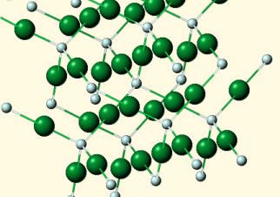
Διπλή ή γραμμική διάταξη Α.Σ. = 2
Α.Ι.Α. < 0.155
Τα συντασσόμενα ανιόντα βρίσκονται σε μία ευθεία
Ομάδες (UO₂)²⁺, (NO₂)⁻ ο χαλκός στον κυπρίτη Cu₂O
Cu
O
Κυπρίτης Cu₂O

Slide 42
Άλλες διατάξεις
Α.Σ. = 5, 7, 9, 10
Σπάνιες
Δυνατές μόνο σε πολύπλοκες δομές

Slide 43
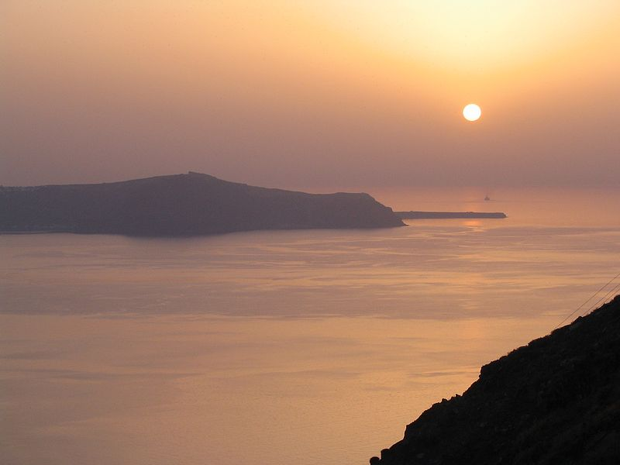
Σαντορίνη

